Slide 1
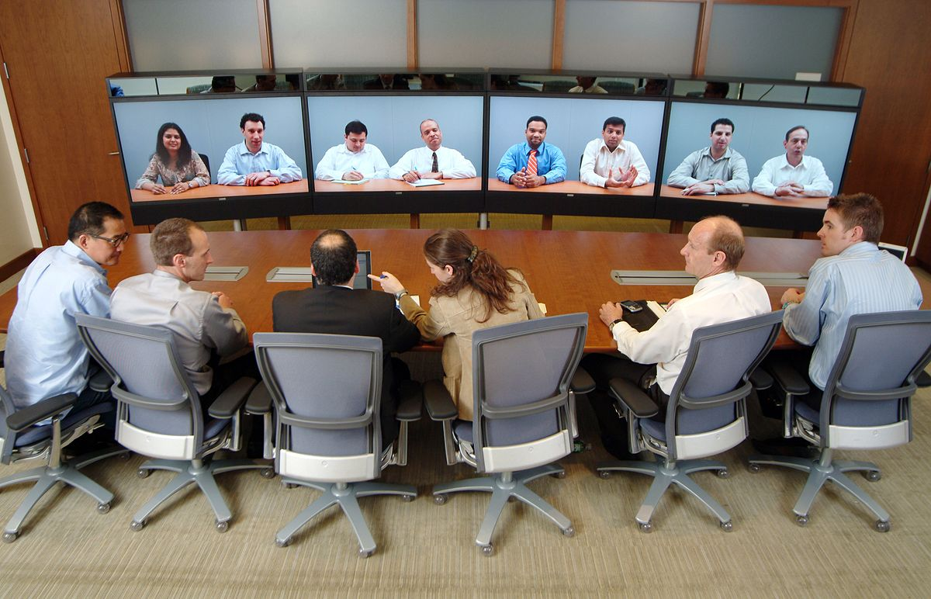
Qui prend soin des travailleurs externes ? Un nouvel enjeu pour la GRH
François Pichault (Université de Liège)

Slide 2
La zone « grise » des nouvelles formes d ’emploi (NFE)
EMPLOYÉ
Interim manager
INDEPENDANT
Multiple job holder
ICT-based mobile worker
Precog
I-Pro
Independent contractor
Crowd worker
On demand/on call worker
Portfolio worker

Slide 3
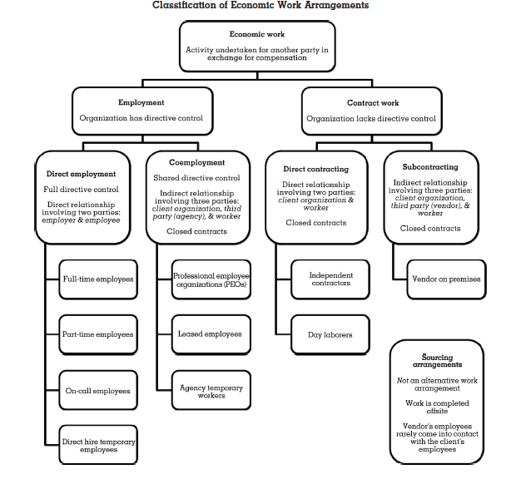
Cappelli & Keller (2013)

Slide 4
NFE et autonomie au travail
Gestion de la relation de travail
partagée avec des tiers (co-emploi, sous-traitance)
VOIRE
Contrôle
De + en + centré sur les résultats à atteindre
évanescente (direct contracting)
La question de l’autonomie au travail devient une composante majeure des arrangements flexibles de travail

Slide 5
Dimensions de l’autonomie
Statut
Forme légale
Contenu
Degré de prescription
Conditions
Développement des compétences
Protection sociale
Partenaires de la relation de travail
Liberté de choix
Détermination de la charge et du rythme
Mécanismes de coordination
Soutien fourni
Revenus
Arrangements spatio-temporels
Diverses dimensions susceptibles de se combiner

Slide 6
Plus d’autonomie | Statut du travail |  |  |  |  |  |  |  |  |  | Moins d’autonomie
 | Travailleur indépendant |  | Travailleur indépendant supporté (IMT, organisation parapluie,…) |  |  | Travailleur temporaire |  |  | Travailleur salarié
 | Système d’assurances privé |  | Accès à des packages d’assurance proposés par des organisations tierces |  |  | Accès discontinu à la protection sociale |  |  | Accès continu à la protection sociale
 | Diversité de clients |  |  |  |  | Dépendance économique (une seule organisation cliente)
 | Choix délibéré |  |  |  |  | Choix contraint
 | Contenu du travail
 | Prescriptions larges qui permettent le job crafting |  |  |  |  | Spécifications strictes
 | Charge et rythme de travail définis par le travailleur |  |  |  |  | Charge et rythme de travail imposés par l’organisation cliente
 | Standardisation des qualifications | Ajustement mutuel |  |  | Standardisation des normes et des valeurs | Standardisation des résultats | Standardisation des processus |  |  | Supervision directe
 | Accompagnement et/ou accès effectif à de l’expertise partagée, forte identification professionnelle |  |  |  |  | Peu d’accompagnement et/ou d’accès à de l’expertise partagée, faible identification professionnelle
 | Conditions de travail
 | Auto-responsabilité en matière de développement des compétences |  |  | Accès à des équivalents fonctionnels en matière de développement des compétences |  | Plans de développement des compétences personnalisés dans le cadre de négociations |  | Offre de formation standardisée
 | Auto-responsabilité en matière de génération d’un niveau de revenu suffisant |  |  | Support financier par des organisations tierces |  | Packages salariaux individualisés basés sur des négociations interpersonnelles |  | Barèmes salariaux standardisés
 | Auto-responsabilité en matière d’arrangements spatio-temporels |  |  | Accès à des espaces partagés (co-working) |  | Aménagements spatio-temporels basés sur des négociations interpersonnelles |  | Horaire et lieu de travail prédéterminés

Slide 7
Le cas des travailleurs « on call »
Plus d’autonomie | Statut du travail |  |  |  |  |  |  |  |  |  | Moins d’autonomie
 | Travailleur indépendant |  | Travailleur indépendant supporté (IMT, organisation parapluie,…) |  |  | Travailleur temporaire |  |  | Travailleur salarié
 | Système d’assurances privé |  | Accès à des packages d’assurance proposés par des organisations tierces |  |  | Accès discontinu à la protection sociale |  |  | Accès continu à la protection sociale
 | Diversité de clients |  |  |  |  | Dépendance économique (une seule organisation cliente)
 | Choix délibéré |  |  |  |  | Choix contraint
 | Contenu du travail
 | Prescriptions larges qui permettent le job crafting |  |  |  |  | Spécifications strictes
 | Charge et rythme de travail définis par le travailleur |  |  |  |  | Charge et rythme de travail imposés par l’organisation cliente
 | Standardisation des qualifications | Ajustement mutuel |  |  | Standardisation des normes et des valeurs | Standardisation des résultats | Standardisation des processus |  |  | Supervision directe
 | Accompagnement et/ou accès effectif à de l’expertise partagée, forte identification professionnelle |  |  |  |  | Peu d’accompagnement et/ou d’accès à de l’expertise partagée, faible identification professionnelle
 | Conditions de travail
 | Auto-responsabilité en matière de développement des compétences |  |  | Accès à des équivalents fonctionnels en matière de développement des compétences |  | Plans de développement des compétences personnalisés dans le cadre de négociations |  | Offre de formation standardisée
 | Auto-responsabilité en matière de génération d’un niveau de revenu suffisant |  |  | Support financier par des organisations tierces |  | Packages salariaux individualisés basés sur des négociations interpersonnelles |  | Barèmes salariaux standardisés
 | Auto-responsabilité en matière d’arrangements spatio-temporels |  |  | Accès à des espaces partagés (co-working) |  | Aménagements spatio-temporels basés sur des négociations interpersonnelles |  | Horaire et lieu de travail prédéterminés

Slide 8
Le cas des consultants sur projets
Plus d’autonomie | Statut du travail |  |  |  |  |  |  |  |  |  | Moins d’autonomie
 | Travailleur indépendant |  | Travailleur indépendant supporté (IMT, organisation parapluie,…) |  |  | Travailleur temporaire |  |  | Travailleur salarié
 | Système d’assurances privé |  | Accès à des packages d’assurance proposés par des organisations tierces |  |  | Accès discontinu à la protection sociale |  |  | Accès continu à la protection sociale
 | Diversité de clients |  |  |  |  | Dépendance économique (une seule organisation cliente)
 | Choix délibéré |  |  |  |  | Choix contraint
 | Contenu du travail
 | Prescriptions larges qui permettent le job crafting |  |  |  |  | Spécifications strictes
 | Charge et rythme de travail définis par le travailleur |  |  |  |  | Charge et rythme de travail imposés par l’organisation cliente
 | Standardisation des qualifications | Ajustement mutuel |  |  | Standardisation des normes et des valeurs | Standardisation des résultats | Standardisation des processus |  |  | Supervision directe
 | Accompagnement et/ou accès effectif à de l’expertise partagée, forte identification professionnelle |  |  |  |  | Peu d’accompagnement et/ou d’accès à de l’expertise partagée, faible identification professionnelle
 | Conditions de travail
 | Auto-responsabilité en matière de développement des compétences |  |  | Accès à des équivalents fonctionnels en matière de développement des compétences |  | Plans de développement des compétences personnalisés dans le cadre de négociations |  | Offre de formation standardisée
 | Auto-responsabilité en matière de génération d’un niveau de revenu suffisant |  |  | Support financier par des organisations tierces |  | Packages salariaux individualisés basés sur des négociations interpersonnelles |  | Barèmes salariaux standardisés
 | Auto-responsabilité en matière d’arrangements spatio-temporels |  |  | Accès à des espaces partagés (co-working) |  | Aménagements spatio-temporels basés sur des négociations interpersonnelles |  | Horaire et lieu de travail prédéterminés

Slide 9
Risques liés à l’autonomie
DIMENSIONS | RISQUES POUR LE TRAVAILLEUR
STATUT | Discontinuité d’accès à la protection sociale, non couverture des périodes de maladie, invalidité, grossesse, chômage, retraite, etc. Dépendance économique Orientation forcée vers le statut d’indépendant
CONTENU | Faibles possibilités de job crafting, soumission à des contrôles stricts Absence de maîtrise du rythme et de la charge de travail Peu de soutien au partage d’expertise et à l’identification professionnelle
CONDITIONS | Peu de possibilités de développement des compétences Revenus faibles et/ou irréguliers Difficulté de maintenir un équilibre vie privée-vie professionnelle dans les arrangements spatio-temporels Imposition de formations non transférables Imposition d’arrangements spatio-temporels non congruents avec les choix de vie individuels

Slide 10
Risques liés à l’autonomie
DIMENSIONS | RISQUES POUR LE TRAVAILLEUR | RISQUES POUR L’UTILISATEUR
STATUT | Discontinuité d’accès à la protection sociale, non couverture des périodes de maladie, invalidité, grossesse, chômage, retraite, etc. Dépendance économique Orientation forcée vers le statut d’indépendant | Manque d’engagement et déloyauté Absence de visibilité et de maîtrise sur la gestion des contrats, partagée entre achats, opérations et RH Emergence de nouveaux intermédiaires et de quasi-syndicats Requalification de la relation de travail
CONTENU | Faibles possibilités de job crafting, soumission à des contrôles stricts Absence de maîtrise du rythme et de la charge de travail Peu de soutien au partage d’expertise et à l’identification professionnelle | Dégradation de la qualité du service Signaux négatifs envoyés aux employés réguliers, générateurs de désengagement Absence de dynamique d’apprentissage collectif et d’échanges, perte d’expertise
CONDITIONS | Peu de possibilités de développement des compétences Revenus faibles et/ou irréguliers Difficulté de maintenir un équilibre vie privée-vie professionnelle dans les arrangements spatio-temporels Imposition de formations non transférables Imposition d’arrangements spatio-temporels non congruents avec les choix de vie individuels | Perte du potentiel d’innovation en raison de l’absence de développement des compétences Comportements opportunistes en vue de la maximisation des gains Risques psychosociaux accrus et non maîtrisés Complexité de la prise en compte des aspirations individuelles tout en respectant le cadre réglementaire

Slide 11
Cinq options pour la régulation du travail dans la gig economy
Application effective du cadre réglementaire existant
Clarification ou extension de la relation d’emploi
Création d’une nouvelle catégorie de travailleurs, entre le statut de salarié et celui d’indépendant
Création de droits pour tout type de travailleur, quel que soit son statut
Reconsidération du concept d’employeur
(Stewart & Stanford, 2017)

Slide 12
Enjeux RH liés au statut du travail
Développer une expertise juridique dépassant le seul droit du travail (Dong & Ibrahim, 2017; Stuer et al., 2018)
Identifier les intermédiaires qui sécurisent les arrangements flexibles de travail et coopérer avec eux (Bonet et al., 2013; Ruiner et al., 2019)
Apprendre à dialoguer avec des « quasi-syndicats » (Sullivan, 2010; Milkman, 2013; Newlands et al., 2018; Koene & Pichault, 2021)
Développer avec eux des « équivalents fonctionnels » équitables en matière de protection sociale (Marsden, 2004; Schmid, 2015)
Garantir la liberté de choix individuelle envers le travail autonome (Keuskamp et al., 2013)

Slide 13
Enjeux RH liés au contenu du travail
Créer les conditions favorisant le job crafting (Tims & Bakker, 2010; Van Jaarsveld & Liu, 2015)
Permettre l’autodétermination du rythme et de la charge de travail en évitant les pressions implicites (Koene & van Riemsdijk, 2005; Coyle-Shapiro et al., 2006; Gautié & Schmitt, 2010; Van Groenendaal et al., 2022)
S’intéresser à la coordination des tâches et à l’intégration sociale des travailleurs autonomes ainsi qu’à l’effet des signaux envoyés aux employés réguliers (Von Hippel & Kokokimminon, 2012; McKeown & Cochrane, 2017)
Soutenir l’identification professionnelle via une dynamique collective, créer des lieux d’échange, fournir un cadre cognitif et favoriser les activités de sensemaking (Grugulis & Stoyanova, 2011; Kuhn & Maleki, 2017; Fleming, 2017)

Slide 14
Enjeux RH liés aux conditions de travail
Contribuer à la création d’écosystèmes de développement des compétences au-delà du cadre de l’entreprise (Hall & Lansbury, 2006; Goldstein et al., 2012; Stam, 2015; Keegan & Meijerink, 2022)
Garantir des flux de revenus réguliers pour tout travailleur, quel que soit son statut (respect de tarifs professionnels, recours à des plateformes sécurisant l’étalement des paiements, acceptation de pénalités contractuelles en cas de paiement tardif, constitution de fonds de garantie par prélèvement sur les transactions, etc.) (Miller, 2015)
Evoluer vers des formes de courtage de carrières via le soutien aux trajectoires inter-organisationnelles (Benko & Anderson, 2010)
Investir dans la mise à disposition d’infrastructures partagées (Johns & Gratton, 2013; Gandini, 2015)

Slide 15
Principaux défis pour le futur de la GRH
Nécessité d’une vision multidimensionnelle de l’autonomie au travail
De nouveaux risques à prendre en compte
Un questionnement de la notion d’employeur
Des évolutions possibles vers le total workforce management

Slide 16
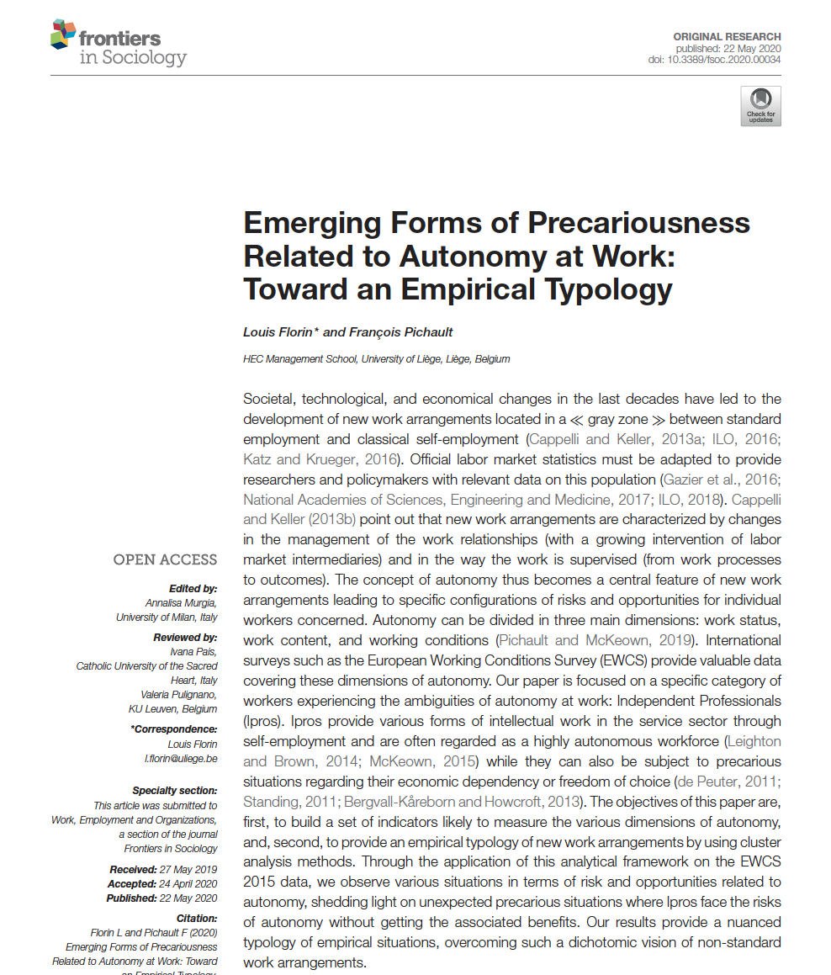
Pour aller plus loin…

Slide 17
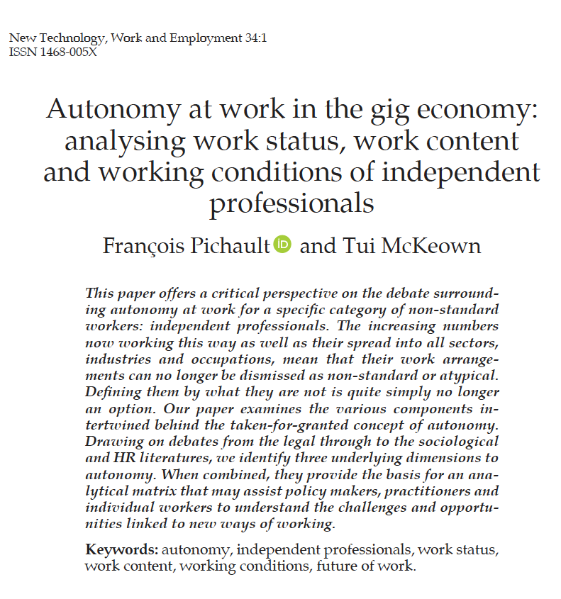
Pour aller plus loin…

Slide 18
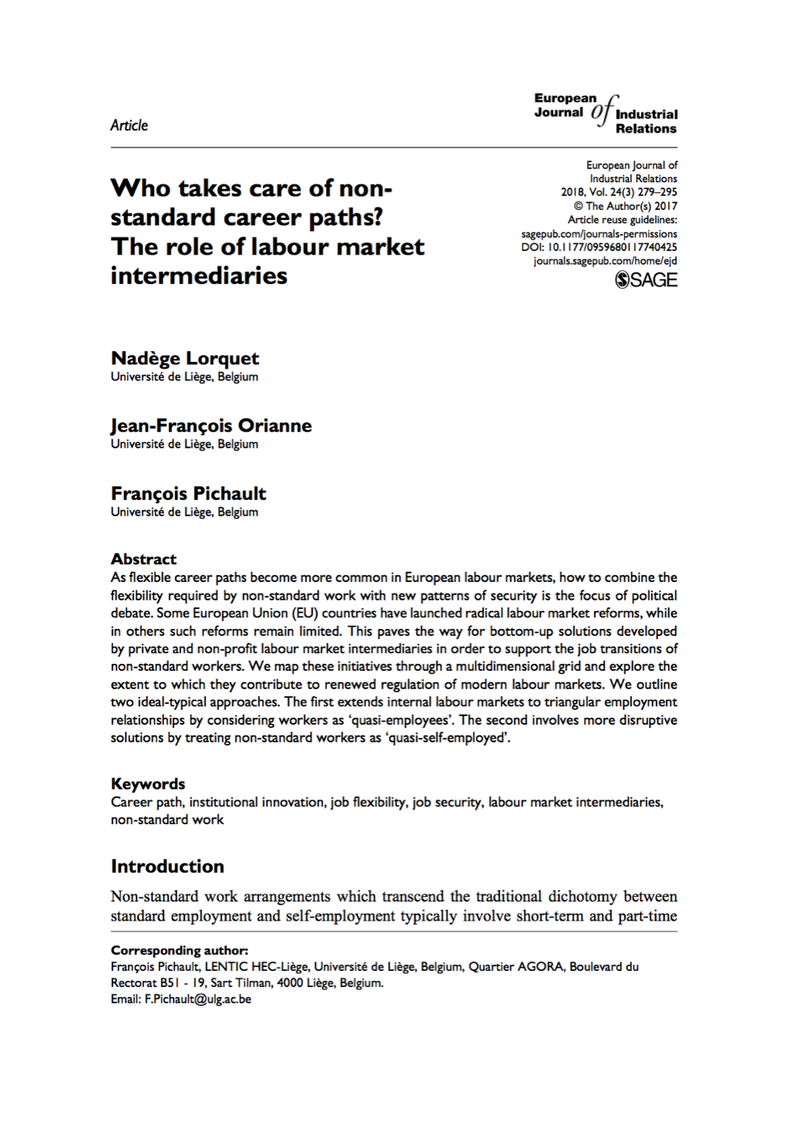
Pour aller plus loin…

